Slide 1
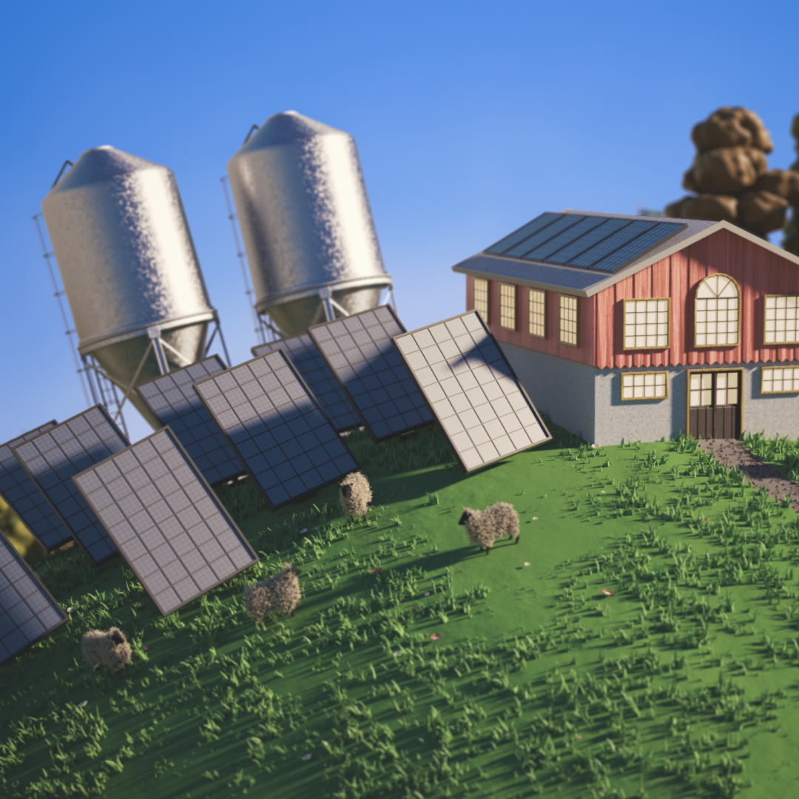
Biogas och solceller
Landsbygderna ställer om för framtiden

Slide 2
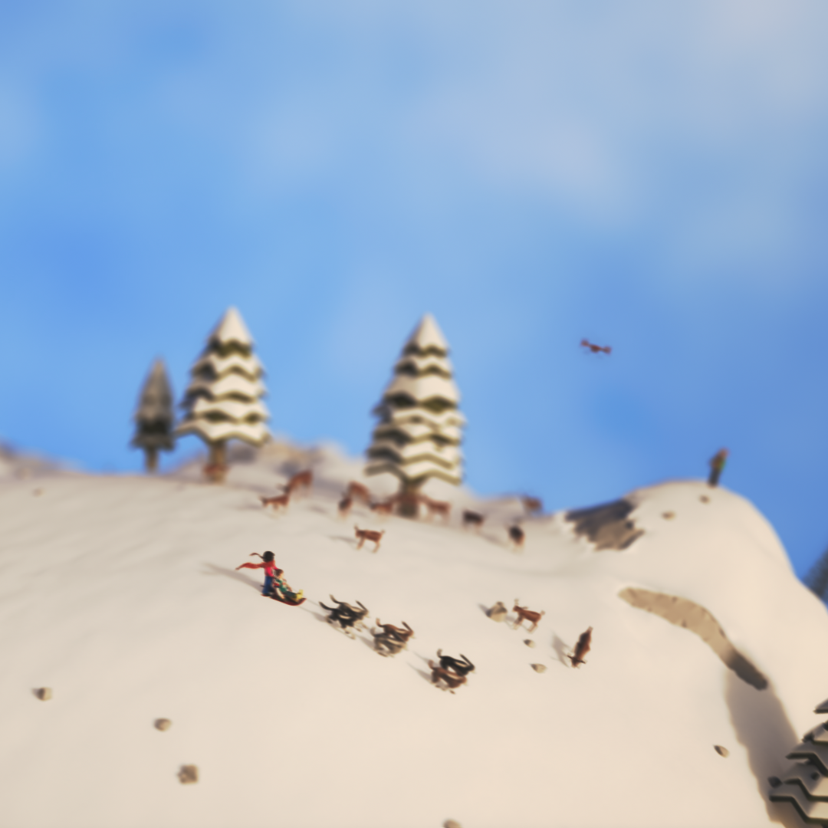
Naturturism
Lyckat turismprojekt gav mersmak

Slide 3
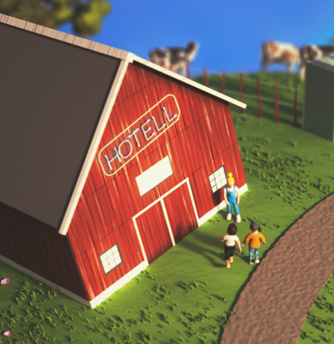
Turism
Flera projekt lockar turister i sommar

Slide 4
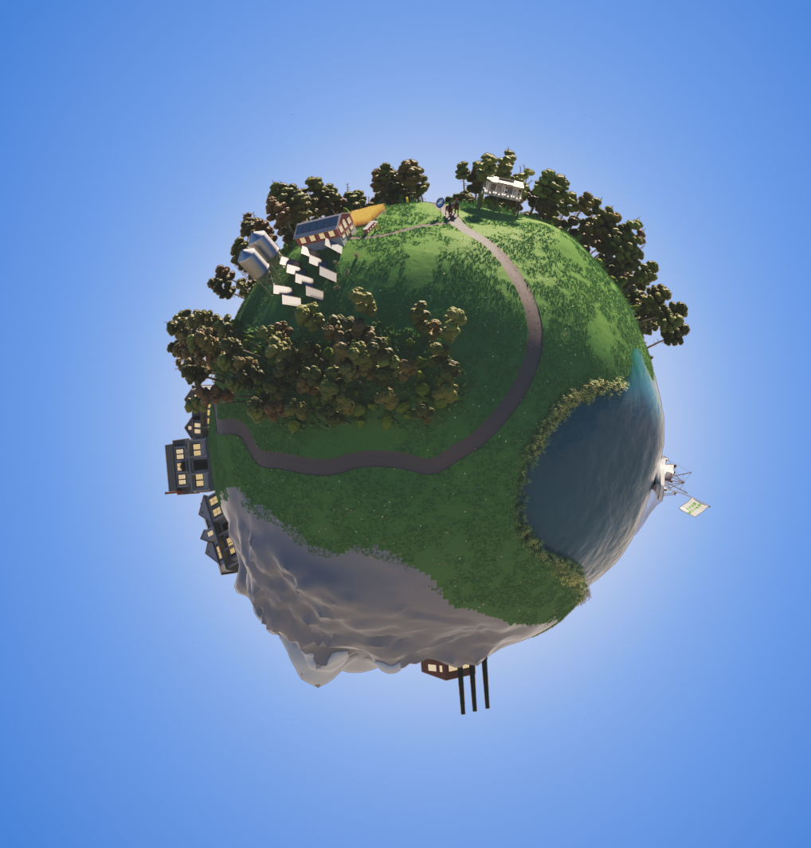
Har du koll på Sveriges landsbygder?

Slide 5
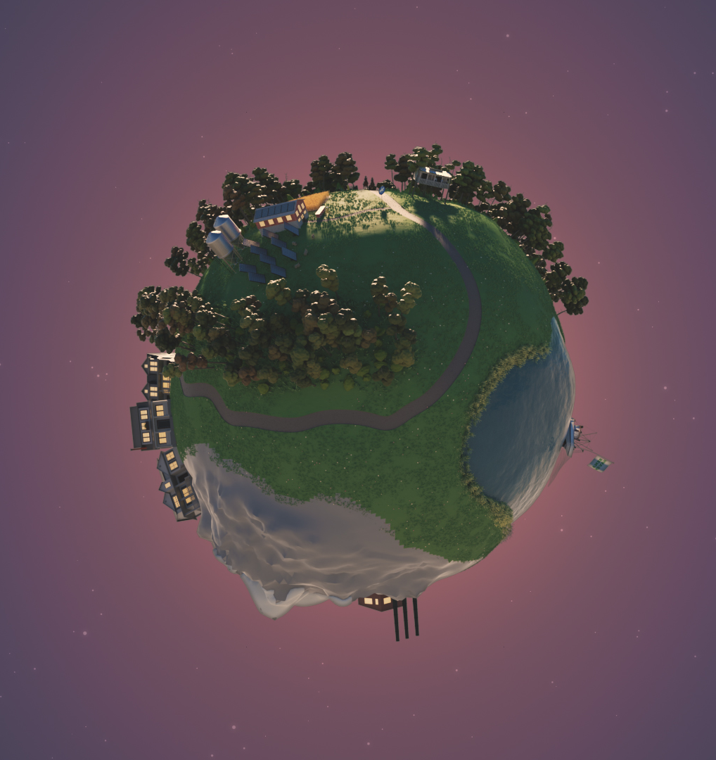
Har du koll på Sveriges landsbygder?

